Slide 1
Elektronikus jegyzőkönyv az anesztéziában …van értelme?
dr Jáksó Krisztián
Pécsi Tudományegyetem
Klinikai Központ
Aneszteziológiai és Intenzív Terápiás Intézet
A Magyar Aneszteziológiai és Intenzív Terápiás Társaság Dél-Dunántúli Szekciójának (MAITT DD) és a Pécsi Tudományegyetem Klinikai Központ Aneszteziológiai és Intenzív Terápiás Intézetének (PTE KK AITI) közös Tudományos Ülése
2024.09.28.

Slide 2
NO

Slide 3
Adat - Egészségügyi rendszer
Ágazati döntéshozatal
Regionális vezetők
Intézményi vezetők
Intézeti vezetők
Osztályvezetők
Egészségügyi személyzet, Betegek
ADATFELDOLGOZÁS
Felelős és jövőbelátó döntéshozatal csak megfelelő minőségű statisztikai háttérrel és adatokkal lehetséges.
Notes:
A rendszer eltérő szintjein élő vezetőknek eltérő adatigénye van!!!ó

Slide 4
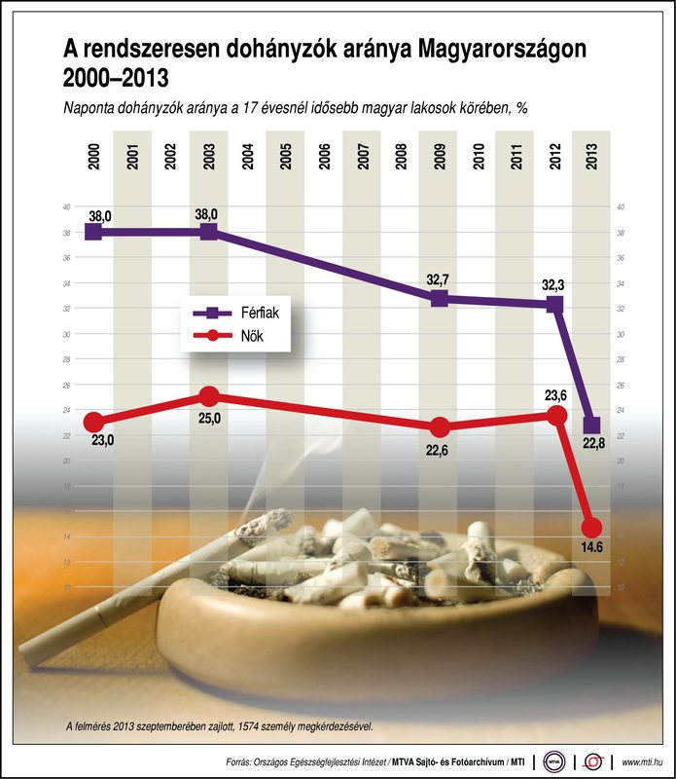
Az örök dilemma…
A strukturált adatrögzítés már az adatok bevitelénél kezdődik!!
PDMS
Patient Data Management System
Dohányzik – Nem dohányzik

Slide 5
Az örök dilemma…
Növekvő dokumentációs kényszer
Defensive medicina
Adatrögzítési kötelezettségek
Növekvő adatigény
VS.
Betegellátás
Notes:
1nővér 1 beteg nem létezik Magyarországon
COVID alatt 10 beteg 1 szakápoló

Slide 6
Az örök dilemma…
VS.
ICU, HDU
Non ICU
Notes:
Mind a mai napig nem tudatosult a döntéshozókban az ITOkon keletkező adatok mennyiségi nagyságrendi különbsége

Slide 7
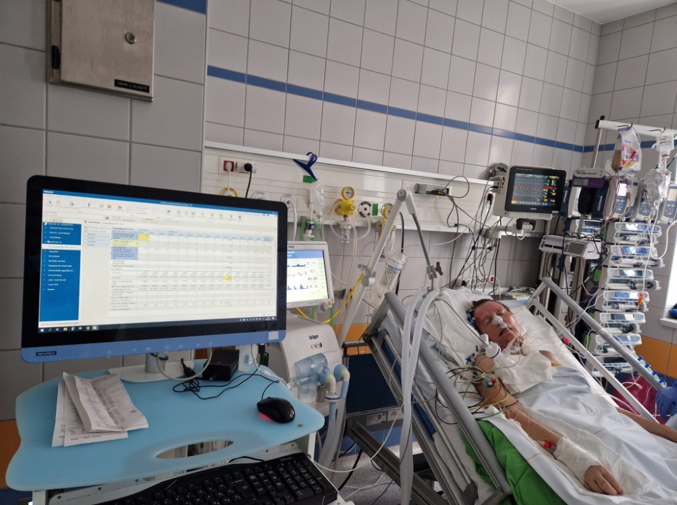
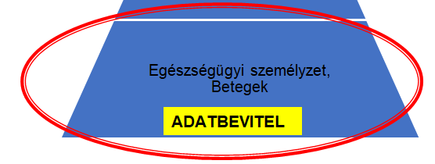
Adat – adatmennyiség
Lélegeztetőgépek
Infúziós pumpák
Gyógyszeradagoló pumpák
Tápszeradagoló pumpák
Betegőrző monitorok
Bariátriai ágyak
POCT vérgázgépek
Folyamatos dializáló gépek (CRRT)
ECMO gépek
Altatóállomások
INTENZÍV OSZTÁLYOK
MŰTŐI ANESZTÉZIA

Slide 8
PTE KK AITI
(2015-2019-2024)

Slide 9
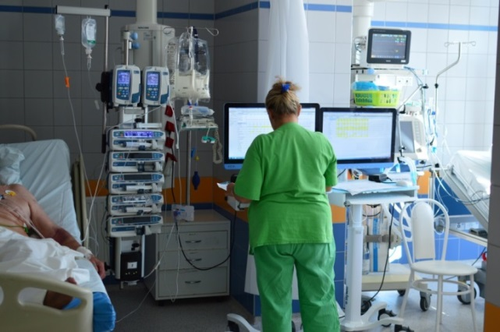
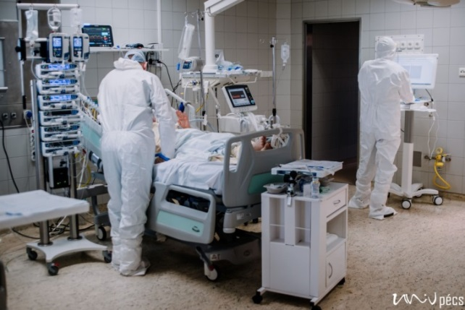
PTE KK AITI Intenzív Osztály
(2019-2023)
PTE KK AITI (kezdés: 2019.11.01.)
16 ágy
3,5 év
3500 beteg
PTE KK AITI KEK (2020-2021)
20+8 ágy
2 év
több, mint 1000 beteg

Slide 10
ADAT - anesztézia
Notes:
Isten nyugosztalja…működött egy adatgyűjtő rendszer a MAITT honlapján, amit már senki sem tölt ki….

Slide 11
PTE KK AITI - anesztézia
(2023…..)
Kevesebb adat
Kevesebb dolgozó
Kevesebb perifériás hardver
Licence kell
Hardver kell
NINCS ilyen szoftver Magyarországon bevezetve !
Notes:
Gondoltunk egy merészet….. A koronavírus járvány alatt beszerzett hardvereket átszállíttattuk a műtőkbe és felépítettünk egy hasonló de jóval egyszerűbb rendszert
Abból főzünk ami van!... Ebben jó a magyar…

Slide 12
PTE KK AITI – anesztézia adatgyűjtés (2023…..)
Kell ez nekünk?
Megéri a fáradtságot?
Notes:
ÁLLJUNK MEG EGY PERCRE! KELL EZ NEKÜNK?

Slide 13
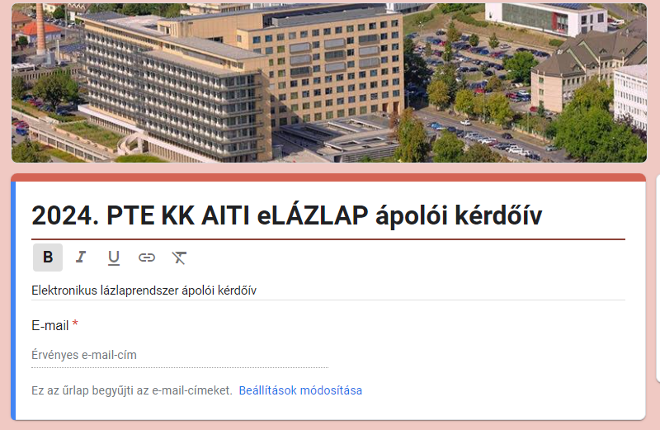
PTE KK AITI – ITO adatgyűjtési statisztika
Notes:
A jó hír, ugy néz ki megéri… a rossz az, hogy nem fogják megkérdezni előbb utóbb…. Csak kapunk majd valami szar adatgyűjtő rendszert aztán tessék csinálj amit akarsz……
Íme pár adat, amitől kevésbé kilátástalan a helyzet….

Slide 14
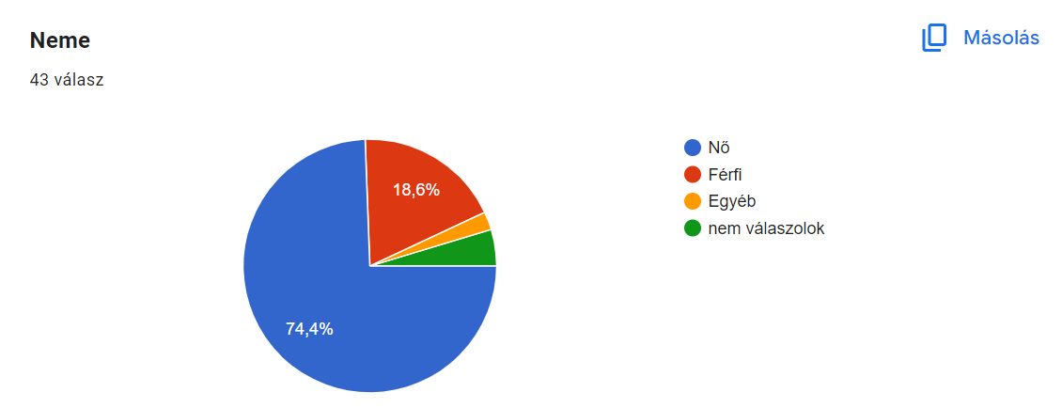
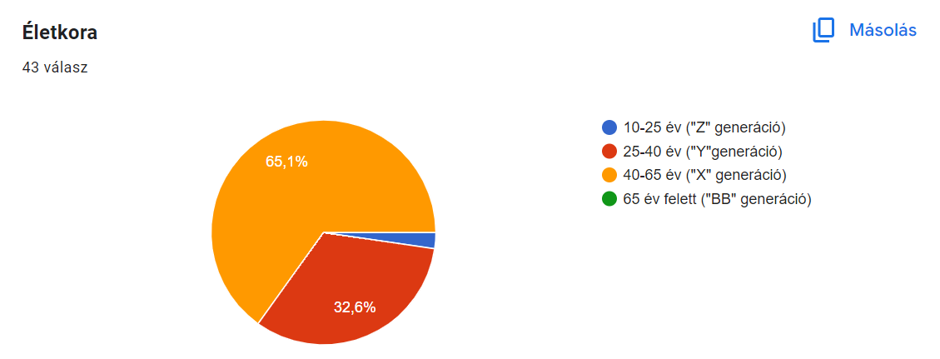
PTE KK AITI – ITO adatgyűjtési statisztika
Notes:
Az 50 dolgozóból 43 kitöltve
Nem volt kötelező… pont a digitalis generációból van a legkevesebb nővérünk….. Ez már előre vetített némi ellenállást….

Slide 15
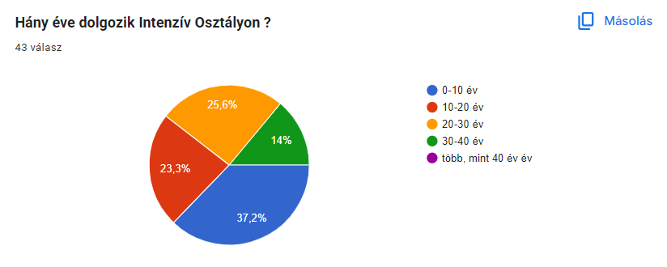
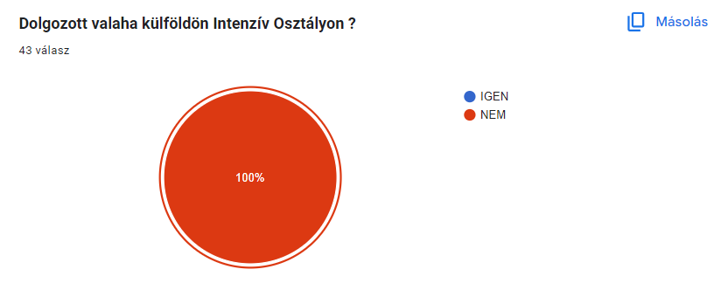
PTE KK AITI – ITO adatgyűjtési statisztika
Notes:
Az 50 dolgozóból 43 kitöltve
Nem volt kötelező… pont a digitalis generációból van a legkevesebb nővérünk….. Ez már előre vetített némi ellenállást….

Slide 16
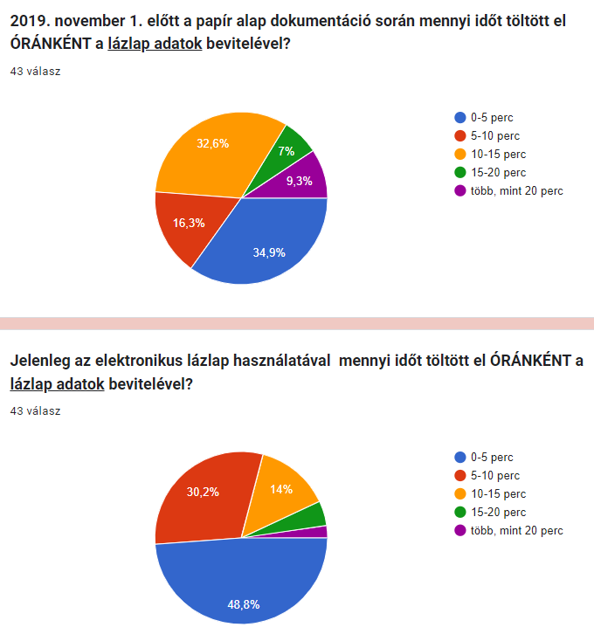
ITO - adatgyűjtési statisztika
Notes:
2024 áprilisában feltelepítettünk egy szoftvert a nővéri munkaállomásokra… a dokumentációval eltöltött idő 16 ágy 30 napos statisztikája alapján a munkaidő 8%a lett!!!!!!!

Slide 17
PTE KK AITI – ITO adatgyűjtési statisztika
A munkaidő 7-8%-t teszi ki az ICIP dokumentáció

Slide 18
PTE KK AITI – ITO adatgyűjtési statisztika
ICIP használat óránként

Slide 19
PTE KK AITI – ITO adatgyűjtési statisztika
ICIP használat naponta

Slide 20
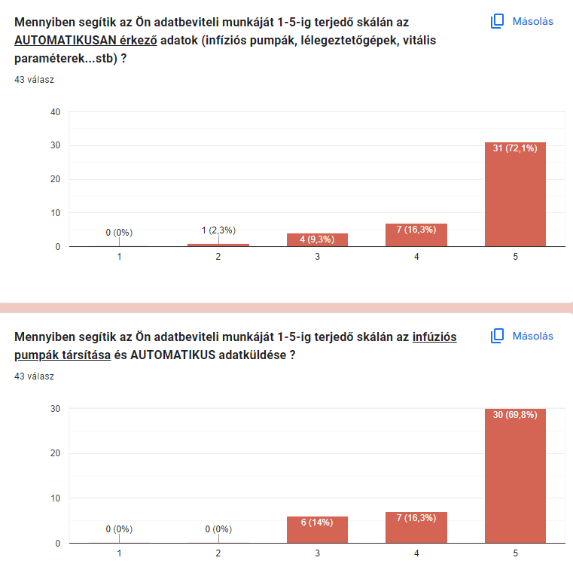
PTE KK AITI – anesztézia (2023…)

Slide 21
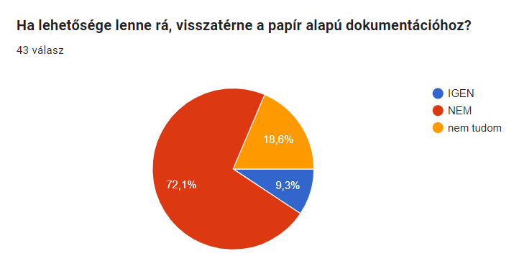
PTE KK AITI – anesztézia (2023…)
IGEN!
Van értelme az adatbevitel digitalizációjának és automatizálásának…

Slide 22
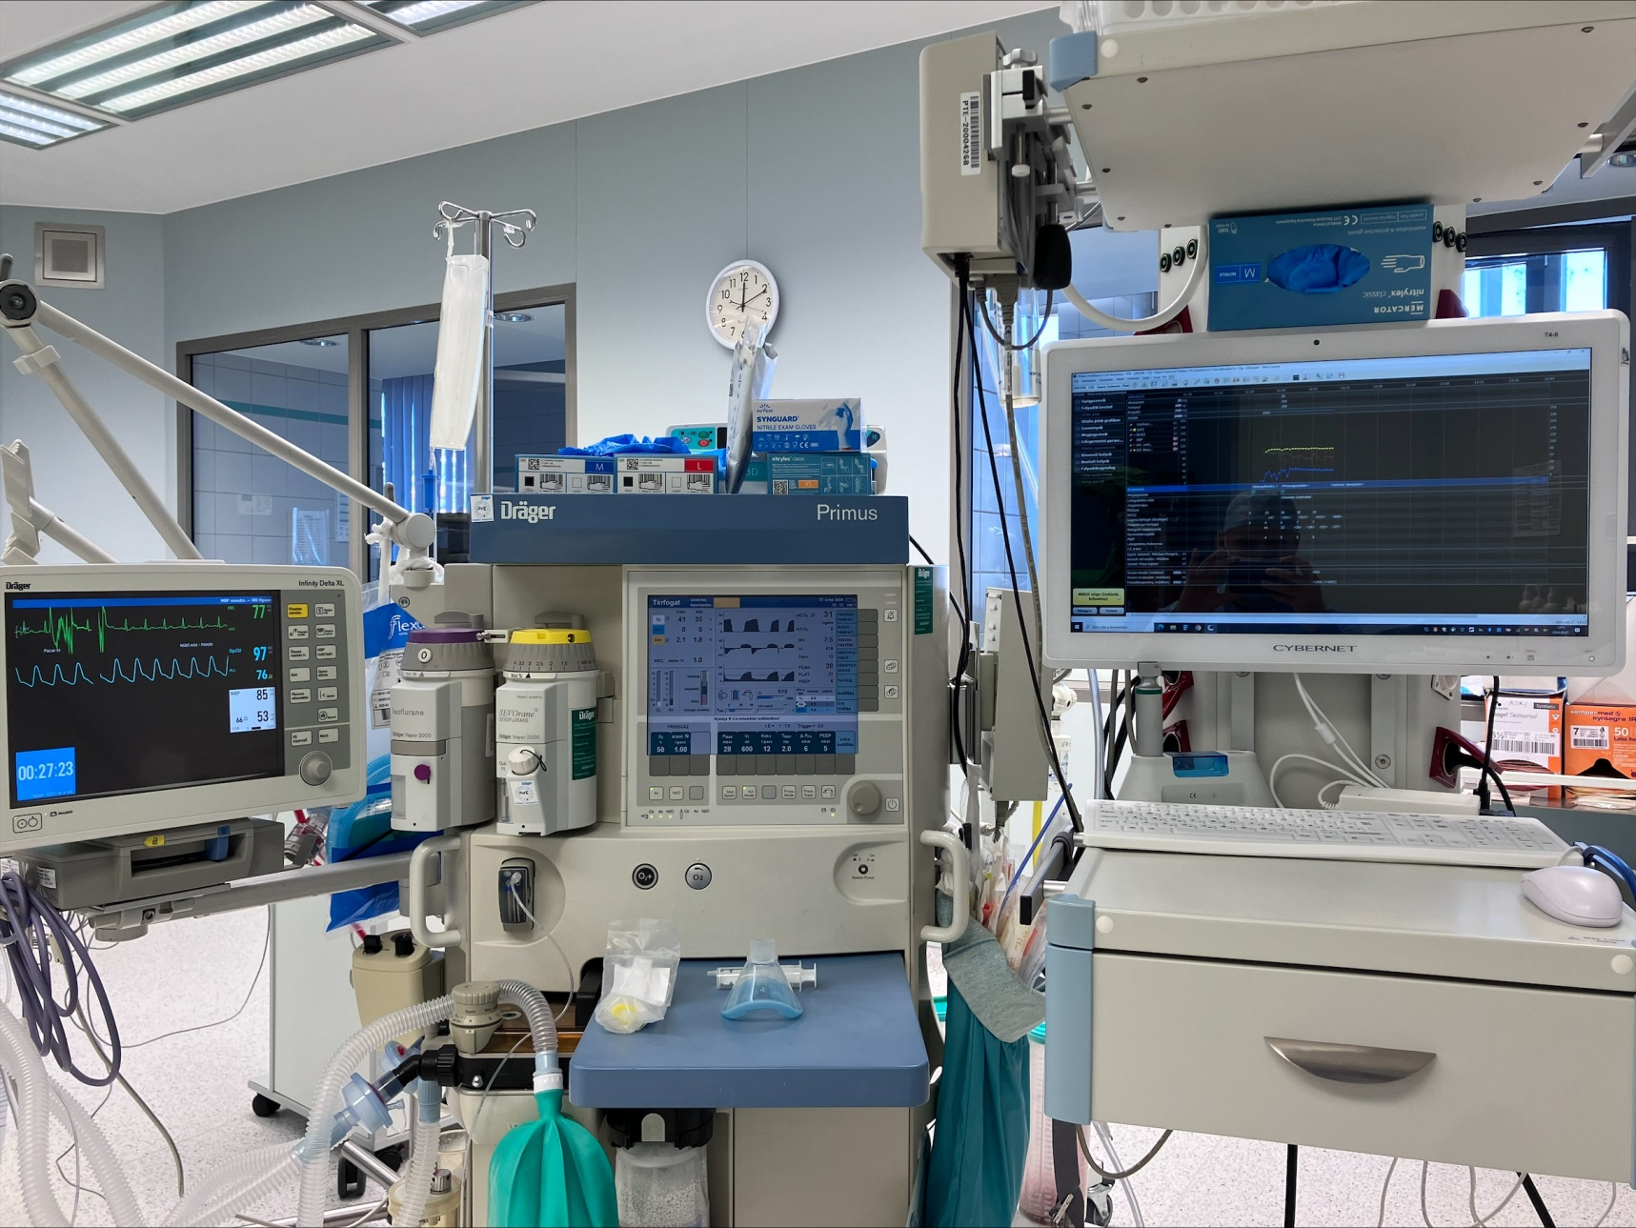
ADAT - anesztézia

Slide 23
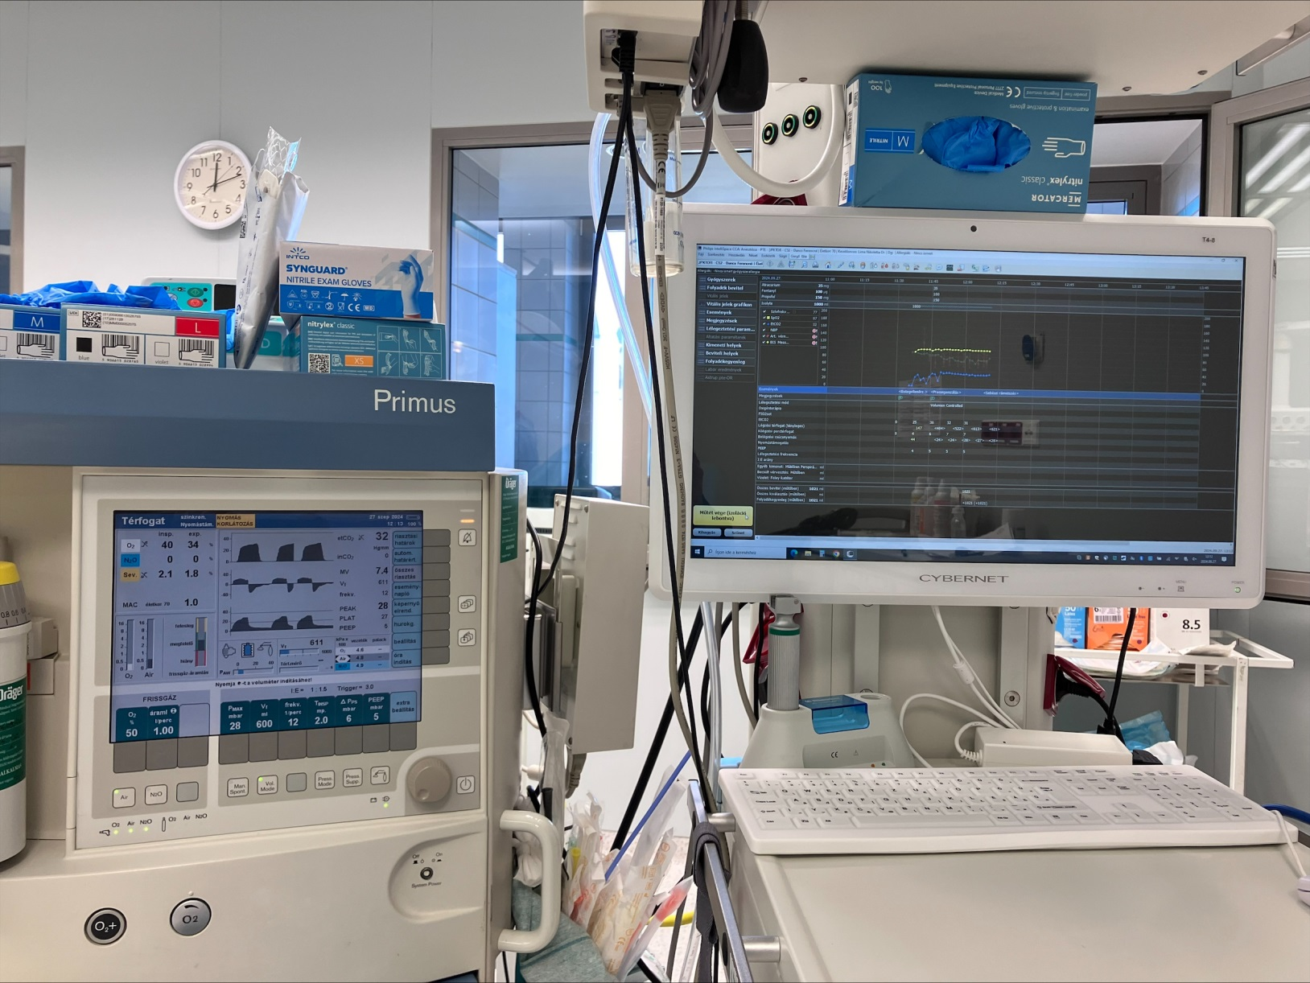
ADAT - anesztézia

Slide 24
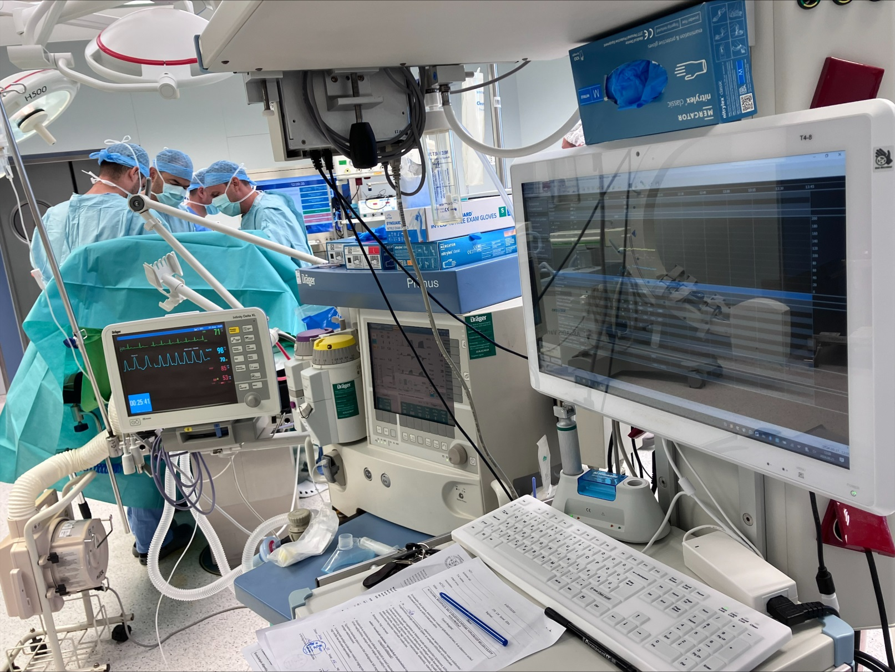
ADAT - anesztézia

Slide 25
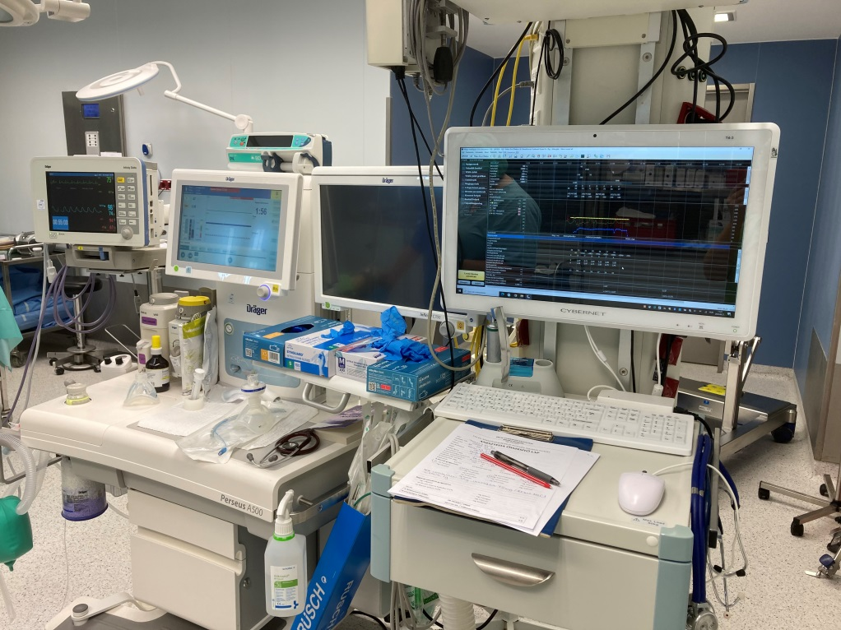
JELEN
PTE KK JPKT műtők
9 műtőben
2023.09. óta
több, mint 8000 beteg
Notes:
Egységes, országos Intenzív Terápiás adatgyűjtő rendszer létrehozása

Slide 26
ADAT – anesztézia (9 műtő)
 |  |  | Hány beteg került áthelyezésre a műtét után az ITO-ra: | 217 |  | Artériás kanül behelyezése: | 3512

Slide 27
ADAT – anesztézia (9 műtő)

Slide 28
ADAT – anesztézia (9 műtő)

Slide 29
ADAT – anesztézia (9 műtő)
(…szakfőorvosoknak sok szeretettel…)
Intraoperativ hypotensio
Gyógyszer | Esetszám (nem a beadások száma!!)
Ephedrine | 2738
Arterenol | 346

Slide 30
ADAT – anesztézia (9 műtő)

Slide 31
JÖVŐ……
Notes:
Egységes, országos Intenzív Terápiás adatgyűjtő rendszer létrehozása

Slide 32
Köszönöm a figyelmet !

